Slide 1

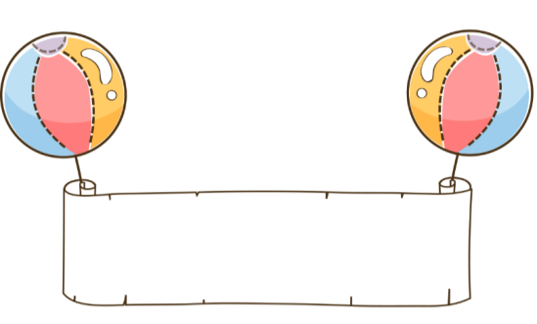







Khởi động

Slide 2

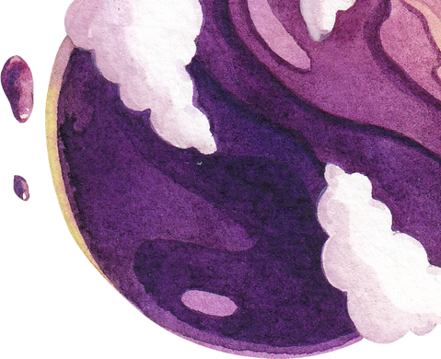



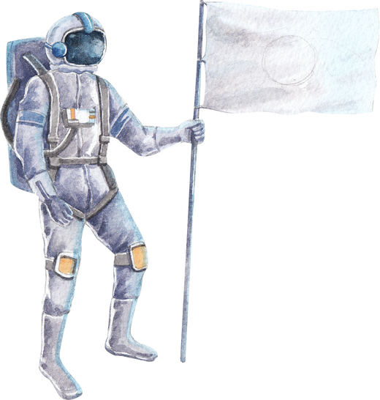

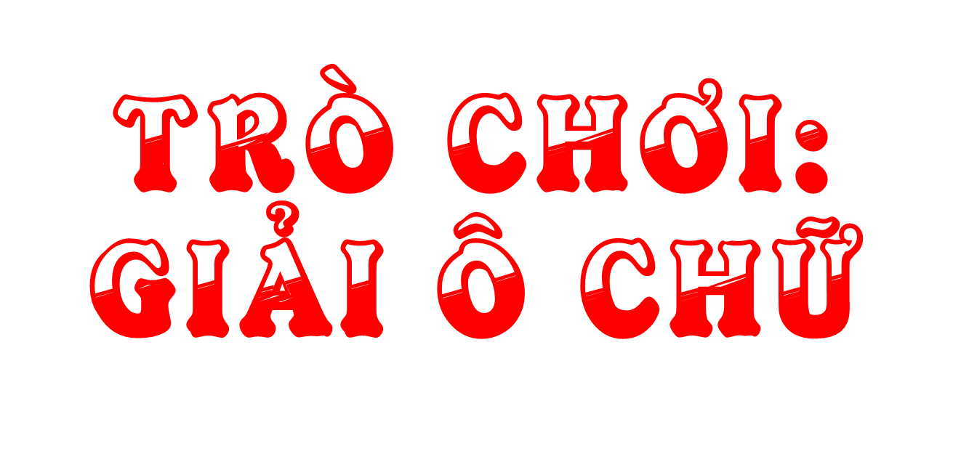
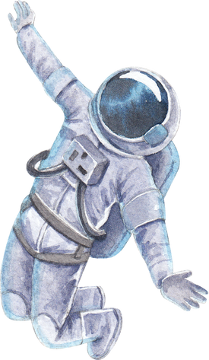


Notes:
HS tham gia thử thách để trở thành Nhà khoa học nhí. Có tất cả 3 chặng, sau khi vượt qua được mỗi chặng thì HS sẽ nhận được ngôi sao may mắn. HS tích đủ 3 ngôi sao để đổi huy hiệu nhà khoa học nhí.

Slide 3
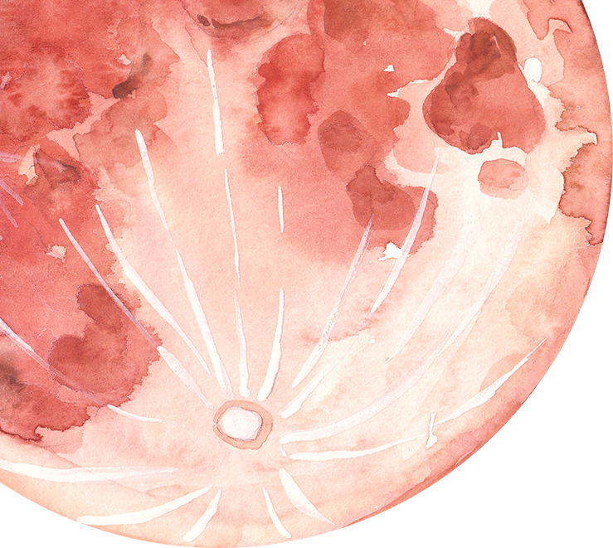
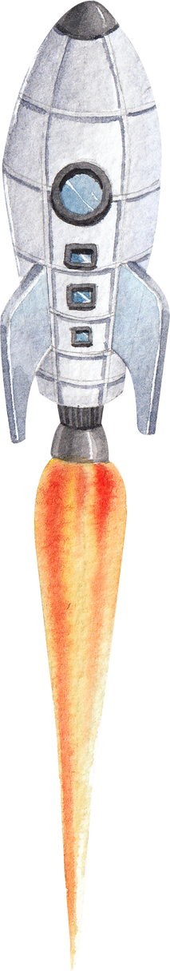

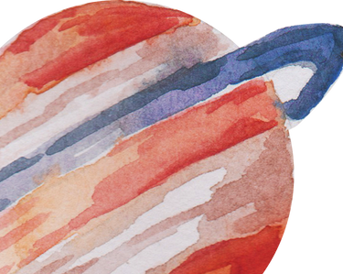
Q
U
A
N
S
Á
T
Hoạt động giúp ta nhận biết đặc điểm bên ngoài của sự vật.

Slide 4
B
I
Ế
N
Đ
Ổ
I
Dựa vào các dấu hiệu quan sát được, ta nhận biết được đặc điểm của sự vật, hiện tượng, sự ... của thế giới xung quanh.

Slide 5
B
I
Ế
N
Đ
Ổ
I
H
Ó
A
H
Ọ
C
Chất ban đầu biến đổi thành chất khác khi có sự………

Slide 6






Notes:
Thiết kế: Hương Thảo – Zalo 0972.115.126. Các nick khác đều là giả mạo, ăn cắp chất xám

Slide 7


Slide 8
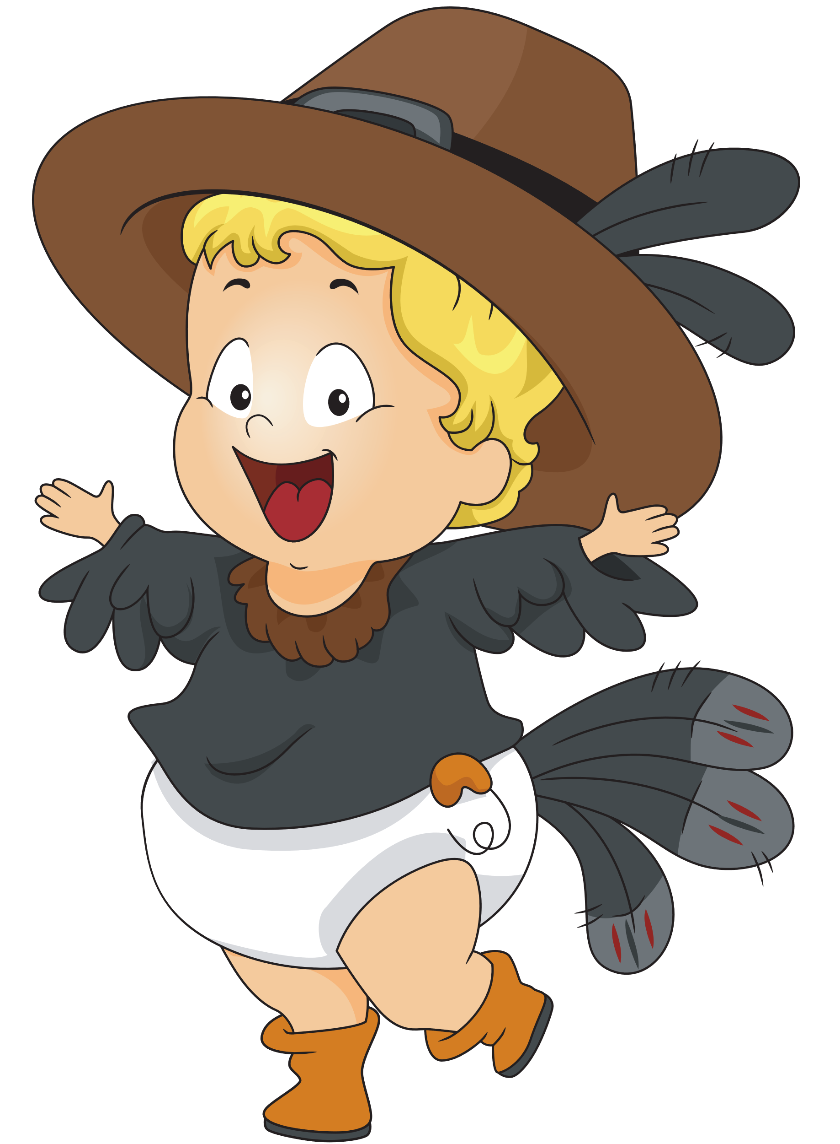

2. Một số ví dụ về biến đổi hoá học
Notes:
Ghi chú: giấm hoặc chanh; que tăm; giấy; nến hoặc diêm

Slide 9

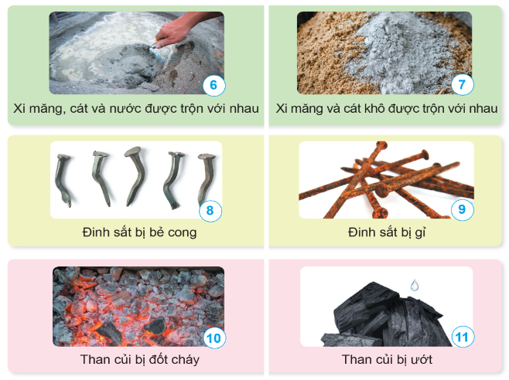
Trường hợp nào dưới đây thể hiện sự biến đổi hoá học của chất? Vì sao?

Slide 10

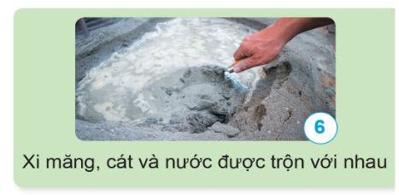

Có sự biến đổi hoá học.
Có dấu hiệu có sự biến đổi thành chất khác: các thành phần kết hợp với nhau thành thể rắn, cứng, không còn rời các hạt như trước khi trộn

Slide 11
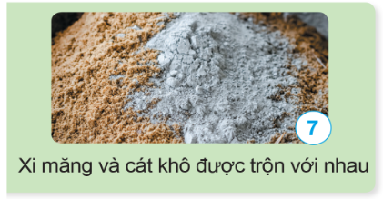
Không có sự biến đổi hoá học.
Hỗn hợp thu được vẫn có thể tách riêng các thành phần, vẫn còn các hạt rắn tách rời nhau.

Slide 12
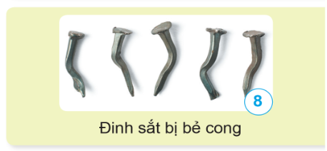
Không có sự biến đổi hoá học.
Chi có hình dạng bị thay đổi, không có sự biến đổi thành chất khác, có thể đập thẳng trở lại giống như trước khi bẻ cong.

Slide 13
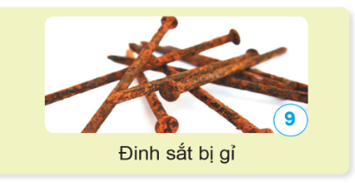
Có sự biến đổi hoá học.
Có dấu hiệu có sự biến đổi thành chất khác: Lớp gỉ bên ngoài có màu khác, sờ vào vụn ra; đinh gỉ cũng không bị nam châm hút.

Slide 14
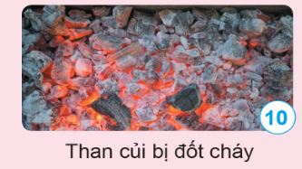
Có sự biến đổi hoá học.
Màu đen chuyển thành màu xám, cháy toả nhiều nhiệt, có khói thoát ra. Sau một thời gian chỉ còn một đám tro, nhẹ hơn rất nhiều so với ban đầu.

Slide 15
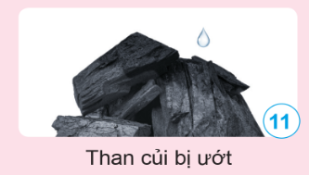
Không có sự biến đổi hoá học.
Không có dấu hiệu biến đổi thành chất khác. Khi phơi khô lại trở về như cũ.

Slide 16
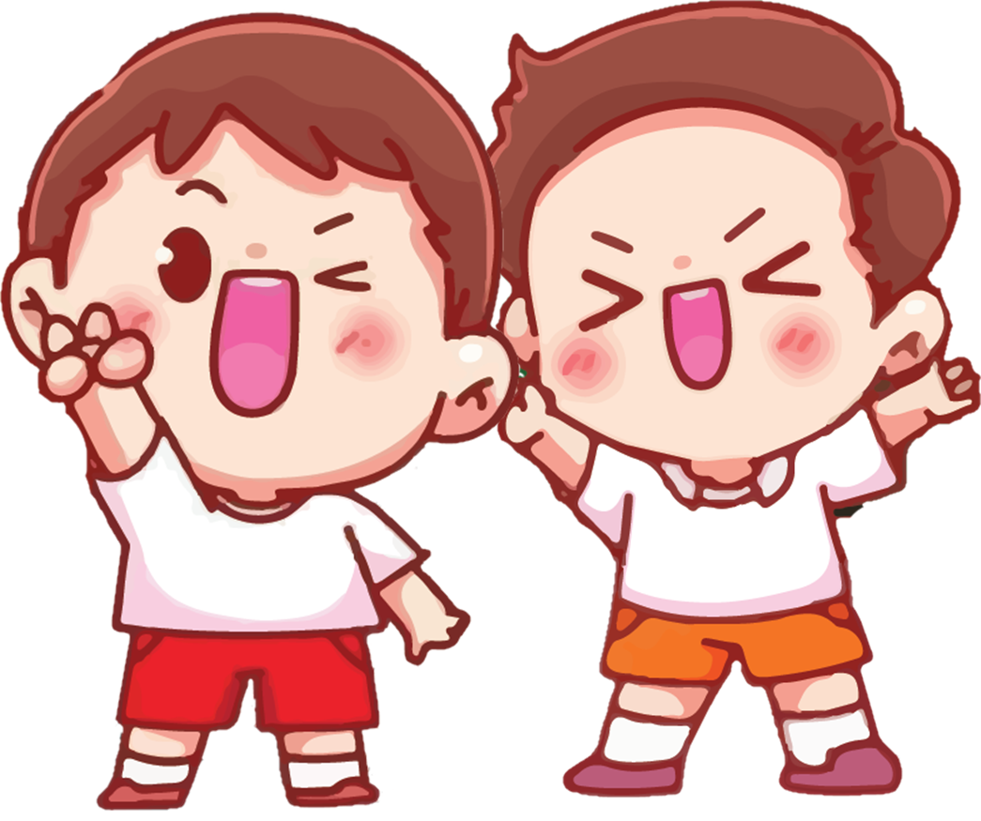
Trong những cách em làm biến đổi tờ giấy, cách nào làm cho tờ giấy có sự biến đổi hoá học? Vì sao?
Thảo luận nhóm

Slide 17
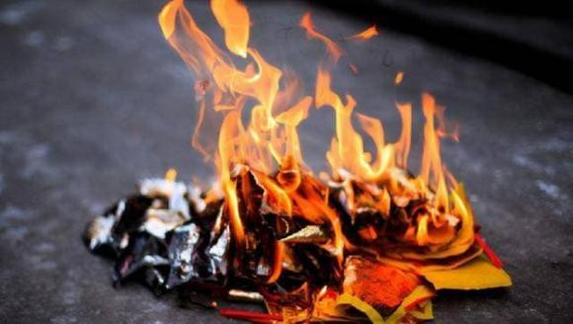
Khi đốt cháy, tờ giấy đã biển đổi thành chất khác, sau khi đốt chỉ còn tàn tro. Có khói thoát ra từ giấy cháy.

Slide 18

+ Một chất ban đầu biến đổi thành chất khác khi có sự tác động của ánh sáng, nhiệt độ, không khí hay một số chất khác gọi là sự biến đổi hoá học.
+ Dấu hiệu của sự biến đổi hoá học là có sự thay đổi về màu sắc, mùi, vị, …
Notes:
GV cho HS đọc các câu ca dao tục ngữ, hỏi ý nghĩa
KẾT LUẬN: Ý của câu tục ngữ Không phải nói chúng ta xa lánh anh em ruột thịt của mình mà là mỗi người trong chúng ta cần phải biết vun đắp tình cảm anh em, đồng thời xây dựng tình làng nghĩa xóm, sống chan hòa, tình nghĩa. Vì những lúc nguy cấp thì họ chính là người sẽ ra tay giúp đỡ

Slide 19


Slide 20

Nêu ví dụ về sự biến đổi hoá học của chất trong thực tiễn và cho biết dấu hiệu giúp em nhận biết sự biến đổi đó.
Notes:
GV cho HS đọc các câu ca dao tục ngữ, hỏi ý nghĩa
KẾT LUẬN: Ý của câu tục ngữ Không phải nói chúng ta xa lánh anh em ruột thịt của mình mà là mỗi người trong chúng ta cần phải biết vun đắp tình cảm anh em, đồng thời xây dựng tình làng nghĩa xóm, sống chan hòa, tình nghĩa. Vì những lúc nguy cấp thì họ chính là người sẽ ra tay giúp đỡ

Slide 21
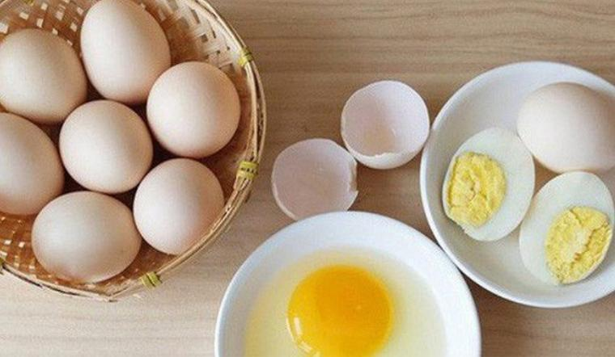
Quả trứng sống → Trứng luộc
Dấu hiệu: Mùi tanh→ Mùi thơm; Vị thay đổi
Notes:
GV cho HS đọc các câu ca dao tục ngữ, hỏi ý nghĩa
KẾT LUẬN: Ý của câu tục ngữ Không phải nói chúng ta xa lánh anh em ruột thịt của mình mà là mỗi người trong chúng ta cần phải biết vun đắp tình cảm anh em, đồng thời xây dựng tình làng nghĩa xóm, sống chan hòa, tình nghĩa. Vì những lúc nguy cấp thì họ chính là người sẽ ra tay giúp đỡ

Slide 22
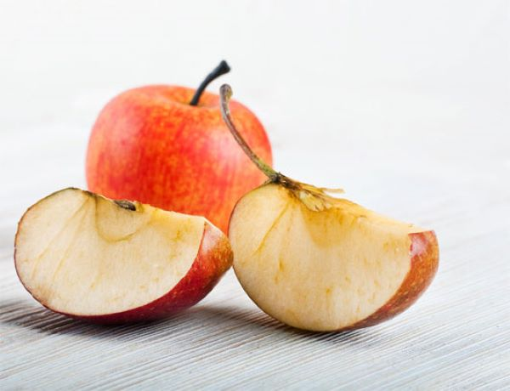
Quả táo cắt ra để một lúc bị thâm
Dấu hiệu: Mặt cắt quả táo trắng → thâm

Slide 23
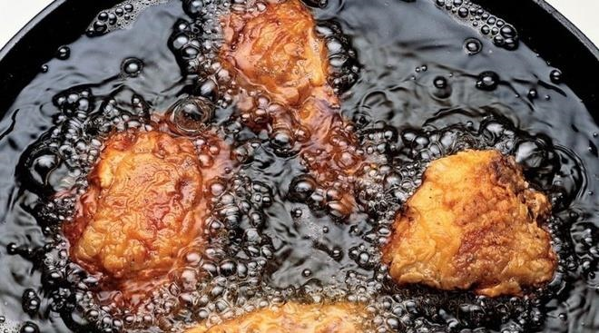
Quả táo cắt ra để một lúc bị thâm
Dấu hiệu: Xuất hiện mùi khét, chuyển màu nâu đen trên chảo

Slide 24
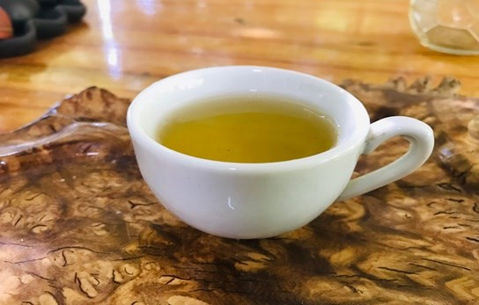
Nước chè để lâu bị thiu
Dấu hiệu: Màu trà vàng → đen,
mùi thơm→ thiu

Slide 25
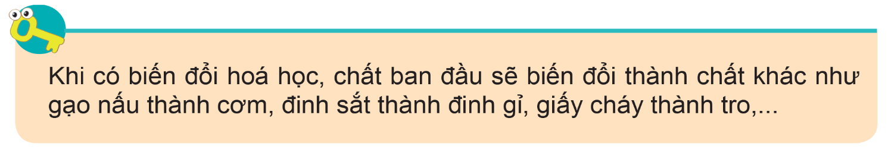

Slide 26
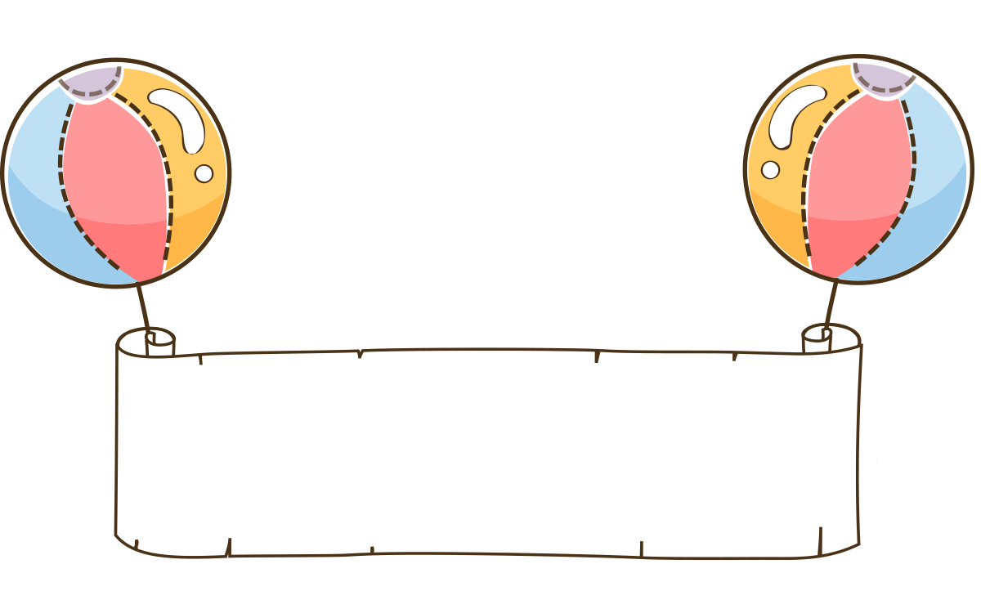

Dặn dò

Slide 27


